Slide 1


INGRESAR

Slide 2

INGRESAR

Slide 3

C.A.P
BIENVENIDO!!!
Centro de Ayuda para Perros
Alta de Usuarios
Email:
Usuario:
Contraseña:
GUARDAR

Slide 4
C.A.P
BIENVENIDO!!!
Centro de Ayuda para Perros
Alta de Usuarios
Email:
Usuario:
Contraseña:
GUARDAR

Slide 5
C.A.P
BIENVENIDO!!!
Centro de Ayuda para Perros
Alta de Usuarios
Email:
od.reyes.c@edu.utc.mx
Usuario:
Contraseña:
GUARDAR

Slide 6
C.A.P
BIENVENIDO!!!
Centro de Ayuda para Perros
Alta de Usuarios
Email:
od.reyes.c@edu.utc.mx
Usuario:
Contraseña:
GUARDAR

Slide 7
C.A.P
BIENVENIDO!!!
Centro de Ayuda para Perros
Alta de Usuarios
Email:
od.reyes.c@edu.utc.mx
Usuario:
Oscar Reyes
Contraseña:
GUARDAR

Slide 8
C.A.P
BIENVENIDO!!!
Centro de Ayuda para Perros
Alta de Usuarios
Email:
od.reyes.c@edu.utc.mx
Usuario:
Oscar Reyes
Contraseña:
GUARDAR

Slide 9
C.A.P
BIENVENIDO!!!
Centro de Ayuda para Perros
Alta de Usuarios
Email:
od.reyes.c@edu.utc.mx
Usuario:
Oscar Reyes
Contraseña:
* * * * * * *
GUARDAR

Slide 10
C.A.P
BIENVENIDO!!!
Centro de Ayuda para Perros
Alta de Usuarios
Email:
od.reyes.c@edu.utc.mx
Usuario:
Oscar Reyes
Contraseña:
* * * * * * *
GUARDAR

Slide 11
C.A.P
BIENVENIDO!!!
Centro de Ayuda para Perros
Alta de Usuarios
Email:
Los Datos se Guardaron con Éxito!!!
od.reyes.c@edu.utc.mx
X
Usuario:
Oscar Reyes
Contraseña:
* * * * * * *
GUARDAR

Slide 12
C.A.P
BIENVENIDO!!!
Centro de Ayuda para Perros
Alta de Usuarios
Email:
Los Datos se Guardaron con Éxito!!!
od.reyes.c@edu.utc.mx
X
Usuario:
Oscar Reyes
Contraseña:
* * * * * * *
GUARDAR

Slide 13

C.A.P
Usuario:
Contraseña:
Centro de Ayuda para Perros
Ingresar

Slide 14
C.A.P
Usuario:
Contraseña:
Centro de Ayuda para Perros
Ingresar

Slide 15
C.A.P
Usuario:
Oscar Reyes
Contraseña:
Centro de Ayuda para Perros
Ingresar

Slide 16
C.A.P
Usuario:
Oscar Reyes
Contraseña:
Centro de Ayuda para Perros
Ingresar

Slide 17
C.A.P
Usuario:
Oscar Reyes
Contraseña:
* * * * * * *
Centro de Ayuda para Perros
Ingresar

Slide 18
C.A.P
Usuario:
Oscar Reyes
Contraseña:
* * * * * * *
Centro de Ayuda para Perros
Ingresar

Slide 19

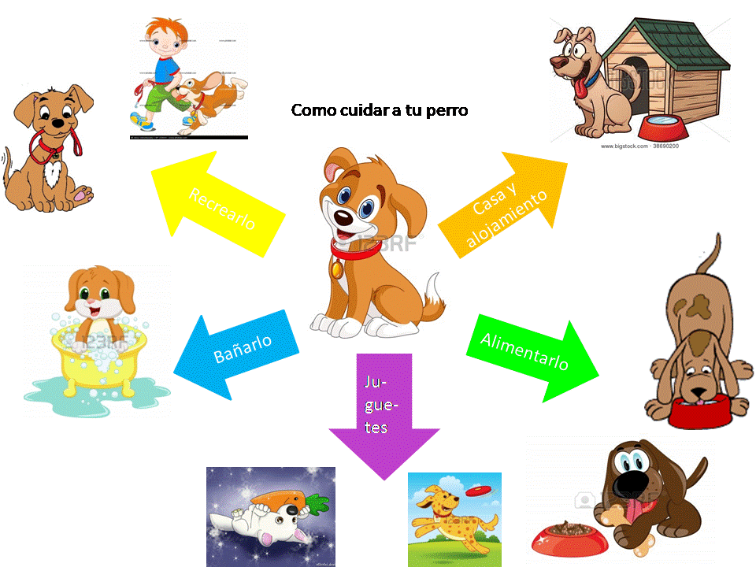
C.A.P
Bienvenido: Oscar Reyes
Centro de Ayuda para Perros
INICIO CUIDADOS RAZAS ENFERMEDADES VÍDEOS
Esta plataforma será para la orientación que las personas deben de tener con un perro domestico o callejero.
Nuestro Propósito es brindar la información necesaria para la comunidad haga conciencia sobre la insuma importancia que se le debe dar a este. Hoy en día no se le tiene la consideración de se le debe otorgar a los animales, ya que ellos también forma de nosotros y no les brindamos los cuidados que ellos se merecen.

Slide 20
C.A.P
Bienvenido: Oscar Reyes
Centro de Ayuda para Perros
INICIO CUIDADOS RAZAS ENFERMEDADES VÍDEOS
Esta plataforma será para la orientación que las personas deben de tener con un perro domestico o callejero.
Nuestro Propósito es brindar la información necesaria para la comunidad haga conciencia sobre la insuma importancia que se le debe dar a este. Hoy en día no se le tiene la consideración de se le debe otorgar a los animales, ya que ellos también forma de nosotros y no les brindamos los cuidados que ellos se merecen.

Slide 21
X
Hola
Oscar Reyes, bienvenido/a
Contáctanos
Cierra la sesión:
C.A.P
Bienvenido: Oscar Reyes
Centro de Ayuda para Perros
INICIO CUIDADOS RAZAS ENFERMEDADES VÍDEOS
Esta plataforma será para la orientación que las personas deben de tener con un perro domestico o callejero.
Nuestro Propósito es brindar la información necesaria para la comunidad haga conciencia sobre la insuma importancia que se le debe dar a este. Hoy en día no se le tiene la consideración de se le debe otorgar a los animales, ya que ellos también forma de nosotros y no les brindamos los cuidados que ellos se merecen.

Slide 22
X
Hola
Oscar Reyes, bienvenido/a
Contáctanos
Cierra la sesión:
C.A.P
Bienvenido: Oscar Reyes
Centro de Ayuda para Perros
INICIO CUIDADOS RAZAS ENFERMEDADES VÍDEOS
Esta plataforma será para la orientación que las personas deben de tener con un perro domestico o callejero.
Nuestro Propósito es brindar la información necesaria para la comunidad haga conciencia sobre la insuma importancia que se le debe dar a este. Hoy en día no se le tiene la consideración de se le debe otorgar a los animales, ya que ellos también forma de nosotros y no les brindamos los cuidados que ellos se merecen.

Slide 23

PONTE EN CONTACTO CON NOSOTROS
Nos puedes Encontrar mediante los siguientes medios:
HOME

Slide 24
PONTE EN CONTACTO CON NOSOTROS
Nos puedes Encontrar mediante los siguientes medios:
HOME

Slide 25

C.A.P.
Centro de Ayuda para Perros
Todo ser vivo necesita
un hogar.
Con Nuestra Página Web los usuarios podrán:
Mostrar interés por el tema.
Tener iniciativa individual y grupal.
Tener un ambiente equilibrado.

Slide 26
C.A.P.
Centro de Ayuda para Perros
Todo ser vivo necesita
un hogar.
Con Nuestra Página Web los usuarios podrán:
Mostrar interés por el tema.
Tener iniciativa individual y grupal.
Tener un ambiente equilibrado.

Slide 27
PONTE EN CONTACTO CON NOSOTROS
Nos puedes Encontrar mediante los siguientes medios:
HOME

Slide 28
PONTE EN CONTACTO CON NOSOTROS
Nos puedes Encontrar mediante los siguientes medios:
HOME

Slide 29
C.A.P
Bienvenido: Oscar Reyes
Centro de Ayuda para Perros
INICIO CUIDADOS RAZAS ENFERMEDADES VÍDEOS
Esta plataforma será para la orientación que las personas deben de tener con un perro domestico o callejero.
Nuestro Propósito es brindar la información necesaria para la comunidad haga conciencia sobre la insuma importancia que se le debe dar a este. Hoy en día no se le tiene la consideración de se le debe otorgar a los animales, ya que ellos también forma de nosotros y no les brindamos los cuidados que ellos se merecen.

Slide 30
C.A.P
Bienvenido: Oscar Reyes
Centro de Ayuda para Perros
INICIO CUIDADOS RAZAS ENFERMEDADES VÍDEOS
Esta plataforma será para la orientación que las personas deben de tener con un perro domestico o callejero.
Nuestro Propósito es brindar la información necesaria para la comunidad haga conciencia sobre la insuma importancia que se le debe dar a este. Hoy en día no se le tiene la consideración de se le debe otorgar a los animales, ya que ellos también forma de nosotros y no les brindamos los cuidados que ellos se merecen.

Slide 31
X
Hola
Oscar Reyes, bienvenido/a
Contáctanos
Cierra la sesión:
C.A.P
Bienvenido: Oscar Reyes
Centro de Ayuda para Perros
INICIO CUIDADOS RAZAS ENFERMEDADES VÍDEOS
Esta plataforma será para la orientación que las personas deben de tener con un perro domestico o callejero.
Nuestro Propósito es brindar la información necesaria para la comunidad haga conciencia sobre la insuma importancia que se le debe dar a este. Hoy en día no se le tiene la consideración de se le debe otorgar a los animales, ya que ellos también forma de nosotros y no les brindamos los cuidados que ellos se merecen.

Slide 32
X
Hola
Oscar Reyes, bienvenido/a
Contáctanos
Cierra la sesión:
C.A.P
Bienvenido: Oscar Reyes
Centro de Ayuda para Perros
INICIO CUIDADOS RAZAS ENFERMEDADES VÍDEOS
Esta plataforma será para la orientación que las personas deben de tener con un perro domestico o callejero.
Nuestro Propósito es brindar la información necesaria para la comunidad haga conciencia sobre la insuma importancia que se le debe dar a este. Hoy en día no se le tiene la consideración de se le debe otorgar a los animales, ya que ellos también forma de nosotros y no les brindamos los cuidados que ellos se merecen.

Slide 33
C.A.P
Bienvenido: Oscar Reyes
Centro de Ayuda para Perros
INICIO CUIDADOS RAZAS ENFERMEDADES VÍDEOS
Esta plataforma será para la orientación que las personas deben de tener con un perro domestico o callejero.
Nuestro Propósito es brindar la información necesaria para la comunidad haga conciencia sobre la insuma importancia que se le debe dar a este. Hoy en día no se le tiene la consideración de se le debe otorgar a los animales, ya que ellos también forma de nosotros y no les brindamos los cuidados que ellos se merecen.

Slide 34
C.A.P
Bienvenido: Oscar Reyes
Centro de Ayuda para Perros
INICIO CUIDADOS RAZAS ENFERMEDADES VÍDEOS
Esta plataforma será para la orientación que las personas deben de tener con un perro domestico o callejero.
Nuestro Propósito es brindar la información necesaria para la comunidad haga conciencia sobre la insuma importancia que se le debe dar a este. Hoy en día no se le tiene la consideración de se le debe otorgar a los animales, ya que ellos también forma de nosotros y no les brindamos los cuidados que ellos se merecen.

Slide 35
X
Hola
Oscar Reyes, bienvenido/a
Contáctanos
Cierra la sesión:
C.A.P
Bienvenido: Oscar Reyes
Centro de Ayuda para Perros
INICIO CUIDADOS RAZAS ENFERMEDADES VÍDEOS
Esta plataforma será para la orientación que las personas deben de tener con un perro domestico o callejero.
Nuestro Propósito es brindar la información necesaria para la comunidad haga conciencia sobre la insuma importancia que se le debe dar a este. Hoy en día no se le tiene la consideración de se le debe otorgar a los animales, ya que ellos también forma de nosotros y no les brindamos los cuidados que ellos se merecen.

Slide 36
X
Hola
Oscar Reyes, bienvenido/a
Contáctanos
Cierra la sesión:
C.A.P
Bienvenido: Oscar Reyes
Centro de Ayuda para Perros
INICIO CUIDADOS RAZAS ENFERMEDADES VÍDEOS
Esta plataforma será para la orientación que las personas deben de tener con un perro domestico o callejero.
Nuestro Propósito es brindar la información necesaria para la comunidad haga conciencia sobre la insuma importancia que se le debe dar a este. Hoy en día no se le tiene la consideración de se le debe otorgar a los animales, ya que ellos también forma de nosotros y no les brindamos los cuidados que ellos se merecen.

Slide 37

Sesión cerrada
De click aquí sí desea volver a ingresar

Slide 38
Sesión cerrada
De click aquí sí desea volver a ingresar

Slide 39
C.A.P
Usuario:
Contraseña:
Centro de Ayuda para Perros
Ingresar

Slide 40
C.A.P
Usuario:
Contraseña:
Centro de Ayuda para Perros
Ingresar

Slide 41
C.A.P
Usuario:
Oscar Reyes
Contraseña:
Centro de Ayuda para Perros
Ingresar

Slide 42
C.A.P
Usuario:
Oscar Reyes
Contraseña:
Centro de Ayuda para Perros
Ingresar

Slide 43
C.A.P
Usuario:
Oscar Reyes
Contraseña:
* * * * * * *
Centro de Ayuda para Perros
Ingresar

Slide 44
C.A.P
Usuario:
Oscar Reyes
Contraseña:
* * * * * * *
Centro de Ayuda para Perros
Ingresar

Slide 45
C.A.P
Bienvenido: Oscar Reyes
Centro de Ayuda para Perros
INICIO CUIDADOS RAZAS ENFERMEDADES VÍDEOS
Esta plataforma será para la orientación que las personas deben de tener con un perro domestico o callejero.
Nuestro Propósito es brindar la información necesaria para la comunidad haga conciencia sobre la insuma importancia que se le debe dar a este. Hoy en día no se le tiene la consideración de se le debe otorgar a los animales, ya que ellos también forma de nosotros y no les brindamos los cuidados que ellos se merecen.

Slide 46
C.A.P
Bienvenido: Oscar Reyes
Centro de Ayuda para Perros
INICIO CUIDADOS RAZAS ENFERMEDADES VÍDEOS
Esta plataforma será para la orientación que las personas deben de tener con un perro domestico o callejero.
Nuestro Propósito es brindar la información necesaria para la comunidad haga conciencia sobre la insuma importancia que se le debe dar a este. Hoy en día no se le tiene la consideración de se le debe otorgar a los animales, ya que ellos también forma de nosotros y no les brindamos los cuidados que ellos se merecen.

Slide 47

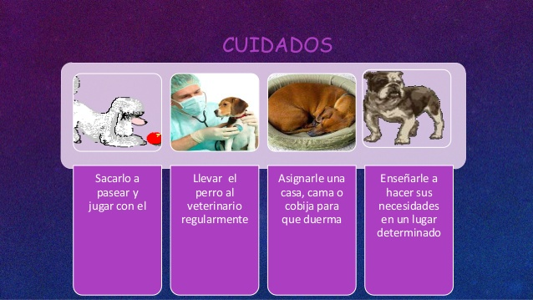
C.A.P
Bienvenido: Oscar Reyes
Centro de Ayuda para Perros
INICIO CUIDADOS RAZAS ENFERMEDADES VÍDEOS
Es importante conocer algunos aspectos para que tu mascota esté llena de vitalidad y de salud. A continuación les mostraremos algunos tips para que su mascota se encuentre en un ambiente estable:
Hacer Ejercicio
Llevarlo al veterinario
Educarlo
Jugar

Slide 48
C.A.P
Bienvenido: Oscar Reyes
Centro de Ayuda para Perros
INICIO CUIDADOS RAZAS ENFERMEDADES VÍDEOS
Es importante conocer algunos aspectos para que tu mascota esté llena de vitalidad y de salud. A continuación les mostraremos algunos tips para que su mascota se encuentre en un ambiente estable:
Hacer Ejercicio
Llevarlo al veterinario
Educarlo
Jugar

Slide 49


C.A.P
Bienvenido: Oscar Reyes
Centro de Ayuda para Perros
INICIO CUIDADOS RAZAS ENFERMEDADES VÍDEOS

Slide 50
C.A.P
Bienvenido: Oscar Reyes
Centro de Ayuda para Perros
INICIO CUIDADOS RAZAS ENFERMEDADES VÍDEOS

Slide 51

C.A.P
Bienvenido: Oscar Reyes
Centro de Ayuda para Perros
INICIO CUIDADOS RAZAS ENFERMEDADES VÍDEOS
# | ENFERMEDAD | SINTOMAS | TRATAMIENTO
1 | LEISHMANIASIS Es una de las enfermedades más graves que puede desarrollar un perro. De hecho, si no se trata a tiempo, puede llegar a producir la muerte en muchos casos. | Los síntomas que pueden presentarse son: Adelgazamiento. Fiebre. Anemia. Apatía. Pérdida de pelo. | El diagnóstico de la leishmaniasis se realiza mediante pruebas serológicas, análisis de sangre, biopsia de piel o citología de la médula ósea
2 | MOQUILLO Es una de las enfermedades más comunes, y a la vez peligrosas, en cachorros. Afecta a las vías respiratorias, sistema digestivo y sistema nervioso. Es muy contagioso y en los cachorros no vacunados puede llegar a ser letal. | Los síntomas del moquillo son: Mocos en nariz y ojos. Tos, estornudos o dificultad al respirar. | El veterinario analizará una muestra de las mucosas del perro, o realizará un análisis de la sangre o las haces para diagnosticar la enfermedad. Si se descubre a tiempo, el perro sobrevivirá.

Slide 52
C.A.P
Bienvenido: Oscar Reyes
Centro de Ayuda para Perros
INICIO CUIDADOS RAZAS ENFERMEDADES VÍDEOS
# | ENFERMEDAD | SINTOMAS | TRATAMIENTO
1 | LEISHMANIASIS Es una de las enfermedades más graves que puede desarrollar un perro. De hecho, si no se trata a tiempo, puede llegar a producir la muerte en muchos casos. | Los síntomas que pueden presentarse son: Adelgazamiento. Fiebre. Anemia. Apatía. Pérdida de pelo. | El diagnóstico de la leishmaniasis se realiza mediante pruebas serológicas, análisis de sangre, biopsia de piel o citología de la médula ósea
2 | MOQUILLO Es una de las enfermedades más comunes, y a la vez peligrosas, en cachorros. Afecta a las vías respiratorias, sistema digestivo y sistema nervioso. Es muy contagioso y en los cachorros no vacunados puede llegar a ser letal. | Los síntomas del moquillo son: Mocos en nariz y ojos. Tos, estornudos o dificultad al respirar. | El veterinario analizará una muestra de las mucosas del perro, o realizará un análisis de la sangre o las haces para diagnosticar la enfermedad. Si se descubre a tiempo, el perro sobrevivirá.

Slide 53




C.A.P
Bienvenido: Oscar Reyes
Centro de Ayuda para Perros
INICIO CUIDADOS RAZAS ENFERMEDADES VÍDEOS

Slide 54
C.A.P
Bienvenido: Oscar Reyes
Centro de Ayuda para Perros
INICIO CUIDADOS RAZAS ENFERMEDADES VÍDEOS

Slide 55
X
Hola
Oscar Reyes, bienvenido/a
Contáctanos
Cierra la sesión:
C.A.P
Bienvenido: Oscar Reyes
Centro de Ayuda para Perros
INICIO CUIDADOS RAZAS ENFERMEDADES VÍDEOS

Slide 56
Sesión cerrada
De click aquí sí desea volver a ingresar

Slide 57


